Slide 1

线性代数

Slide 2
目录
矩阵
行列式
高斯消元
线性空间

Slide 3
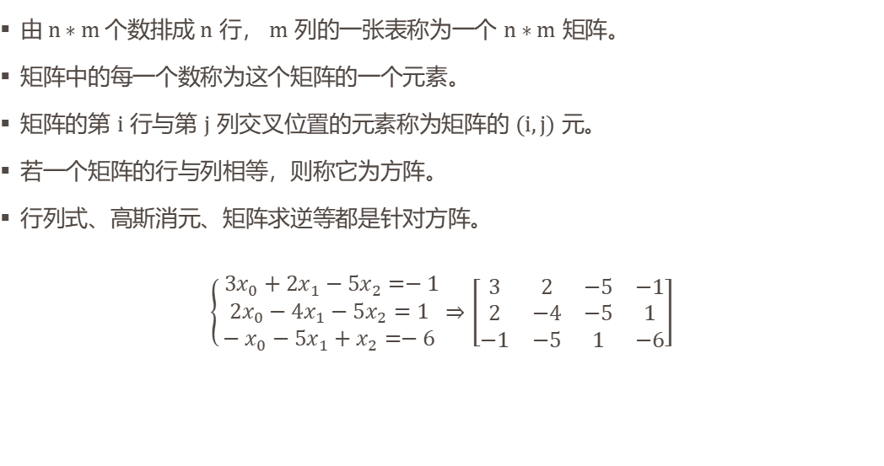
矩阵
由$n∗m$个数排成$n$ 行，$m$ 列的一张表称为一个 $n∗m$ 矩阵。
矩阵中的每一个数称为这个矩阵的一个元素。
矩阵的第 $i$ 行与第 $j$ 列交叉位置的元素称为矩阵的 $(i,j)$ 元。
若一个矩阵的行与列相等，则称它为方阵。
行列式、高斯消元、矩阵求逆等都是针对方阵。
$$\left\{\begin{aligned} 3x_{0}+2x_{1}−5x_{2}=−1 \\ 2x_{0}−4x_{1}−5x_{2}=1 \\ −x_{0}−5x_{1}+x_{2}=−6\end{aligned}\right.⇒\left[\begin{matrix}3 & 2 & −5 & −1 \\ 2 & −4 & −5 & 1 \\ −1 & −5 & 1 & −6\end{matrix}\right]$$

Slide 4

矩阵的加法与数量乘法
设$A$ 和$B$ 均为 $n∗m$矩阵，且 $∀i,∀j C_{i,j}=A_{i,j}+B_{i,j}$
则称 $C$ 为 $A$ 与 $B$ 的和，记作 $C=A+B$
设 $A$ 为 $n∗m$ 矩阵，且 $∀i,∀j C_{i,j}={k∗A}_{i,j}$
则称$C$ 为 $k$ 与 $A$ 的数量乘积，记作$C=kA$

Slide 5
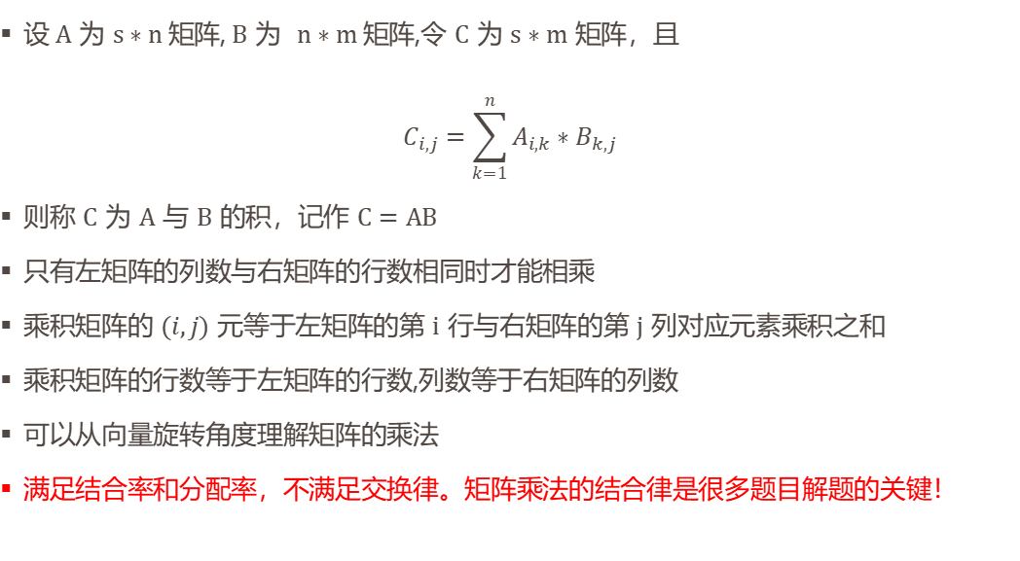
矩阵的乘法
设$A$ 为 $s∗n$矩阵,$B$ 为 $n∗m$矩阵,令 $C$ 为 $s∗m$ 矩阵，且
$$C_{i,j}=\sum_{k=1}^{n}{A_{i,k}}∗B_{k,j}$$
则称 $C$ 为 $A$ 与 $B$ 的积，记作 $C=AB$
只有左矩阵的列数与右矩阵的行数相同时才能相乘
乘积矩阵的 $(i,j)$ 元等于左矩阵的第 $i$ 行与右矩阵的第 $j$ 列对应元素乘积之和
乘积矩阵的行数等于左矩阵的行数,列数等于右矩阵的列数
可以从向量旋转角度理解矩阵的乘法
满足结合率和分配率，不满足交换律。矩阵乘法的结合律是很多题目解题的关键！

Slide 6
矩阵的乘法
struct Matrix{
int s[N][N];
};
Matrix mul(Matrix A,Matrix B,int n){
//矩阵乘法，n代表A 、B两个矩阵是n阶方阵 Matrix temp;//临时矩阵，存放A*B结果
for(int i=1;i<=n;i++){
for(int j=1;j<=n;j++){
temp.s[i][j]=0;
for(int k=1;k<=n;k++)
temp.s[i][j]=temp.s[i][j]+A.s[i][k]*B.s[k][j];
}
}
return temp;
}

Slide 7
矩阵的几何意义
平面上有不超过10000个点，坐标都是已知的，现在可能对所 有的点做以下几种操作：
平移一定距离(M)，相对X轴上下翻转(X)，相对Y轴左右翻转(Y), 坐标缩小或放大一定的倍数(S),所有点对坐标原点逆时针旋转一 定角度(R)。
操作的次数不超过1000000次，求最终所有点的坐标。
提示：如果程序中用到PI的值，可以用acos(-1.0)获得。

Slide 8


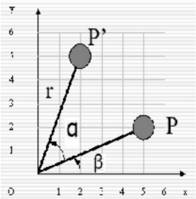

旋转
p 点 (x,y)绕原点逆时针旋转α角度后 ——> p’ (xcosα - ysinα , xsinα + ycosα)
正弦公式
余弦公式
$$\left[x y\right]\left[\begin{matrix}cosα & \sin{α} \\ −\sin{α} & \cos{α}\end{matrix}\right]$$

Slide 9
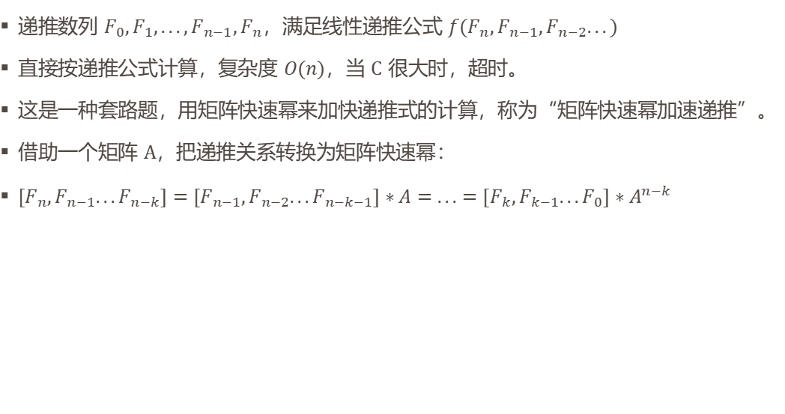
矩阵加速递推
递推数列 $F_{0},F_{1},...,F_{n−1},F_{n}$，满足线性递推公式 ${f(F}_{n},F_{n−1},F_{n−2}...)$
直接按递推公式计算，复杂度 $O(n)$，当 $C$ 很大时，超时。
这是一种套路题，用矩阵快速幂来加快递推式的计算，称为“矩阵快速幂加速递推”。
借助一个矩阵 $A$，把递推关系转换为矩阵快速幂：
$[F_{n},F_{n−1}...F_{n−k}]=[F_{n−1},F_{n−2}...F_{n−k−1}]∗A=...=[F_{k},F_{k−1}...F_{0}]∗A^{n−k}$

Slide 10
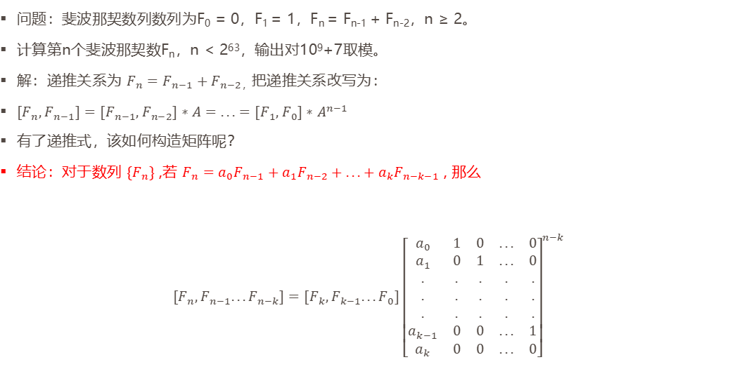
例1：斐波那契数列(LOJ10220)
问题：斐波那契数列数列为F₀ = 0，F₁ = 1，F_{n} = F_{n-1} + F_{n-2}，n ≥ 2。
计算第n个斐波那契数F_{n}，n < 2⁶³，输出对10⁹+7取模。
解：递推关系为 ${F_{n}=F}_{n−1}+F_{n−2}$，把递推关系改写为：
$[F_{n},F_{n−1}]=[F_{n−1},F_{n−2}]∗A=...=[F_{1},F_{0}]∗A^{n−1}$
有了递推式，该如何构造矩阵呢？
结论：对于数列 ${\{F}_{n}\}$ ,若 $F_{n}=a_{0}F_{n−1}+a_{1}F_{n−2}+...+a_{k}F_{n−k−1}$ , 那么
$$[F_{n},F_{n−1}...F_{n−k}]=[F_{k},F_{k−1}...F_{0}] {\left[\begin{matrix}a_{0} & 1 & 0 & ... & 0 \\ a_{1} & 0 & 1 & ... & 0 \\ . & . & . & . & . \\ . & . & . & . & . \\ . & . & . & . & . \\ a_{k−1} & 0 & 0 & ... & 1 \\ a_{k} & 0 & 0 & ... & 0\end{matrix}\right]}^{n−k}$$

Slide 11

例1：斐波那契数列(LOJ10220)
由上述结论，可以构造矩阵 A
$$A=\left[\begin{matrix}1 & 1 \\ 1 & 0\end{matrix}\right],\left[\begin{matrix}F_{1} & F_{0}\end{matrix}\right]=\left[\begin{matrix}1 & 0\end{matrix}\right]$$
求 $[\begin{matrix}F_{n} & F_{n−1}\end{matrix}]=\left[\begin{matrix}1 & 0\end{matrix}\right]{\left[\begin{matrix}1 & 1 \\ 1 & 0\end{matrix}\right]}^{n−1}$
可以先用快速幂求 $A^{n−1}$，再用$\left[\begin{matrix}F_{1} & F_{0}\end{matrix}\right]$ 乘上 $A^{n−1}$，即可求出 $F_{n}$

Slide 12

例2：斐波那契前 n 项和(LOJ10221)
问题：斐波那契数列数列为F₀ = 0，F₁ = 1，F_{n} = F_{n-1} + F_{n-2}，n ≥ 2。求前n项之和。
递推式
$${S_{n}=2S}_{n−1}−S_{n−3}$$
矩阵A
$$\left[\begin{matrix}2 & 1 & 0 \\ 0 & 0 & 1 \\ −1 & 0 & 0\end{matrix}\right]$$

Slide 13

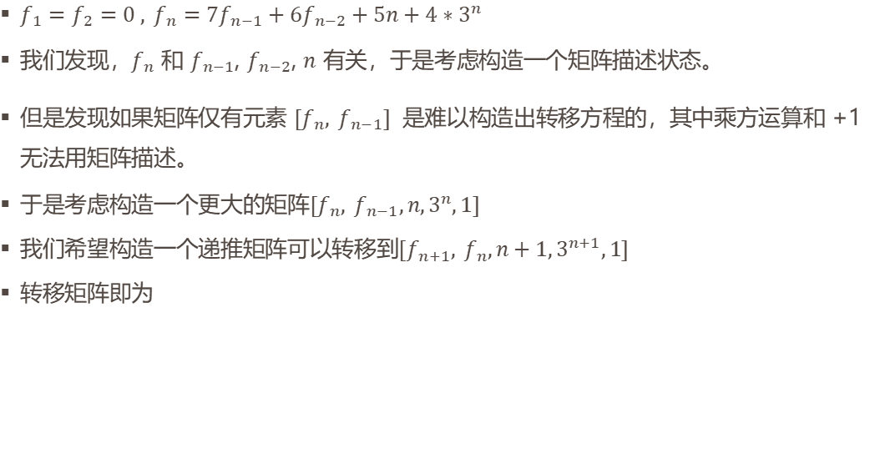
例3
$f_{1}=f_{2}=0 , f_{n}=7f_{n−1}+6f_{n−2}+5n+4∗3^{n}$
我们发现，$f_{n}$ 和 $f_{n−1}$, $f_{n−2}$, $n$ 有关，于是考虑构造一个矩阵描述状态。
但是发现如果矩阵仅有元素 ${[f}_{n}, f_{n−1}]$ 是难以构造出转移方程的，其中乘方运算和 +1 无法用矩阵描述。
于是考虑构造一个更大的矩阵${[f}_{n}, f_{n−1},n,3^{n},1]$
我们希望构造一个递推矩阵可以转移到${[f}_{n+1}, f_{n},n+1,3^{n+1},1]$
转移矩阵即为
$$\left[\begin{matrix}7 & 1 & 0 & 0 & 0 \\ 6 & 0 & 0 & 0 & 0 \\ 5 & 0 & 1 & 0 & 0 \\ 12 & 0 & 0 & 3 & 0 \\ 5 & 0 & 1 & 0 & 1\end{matrix}\right]$$

Slide 14
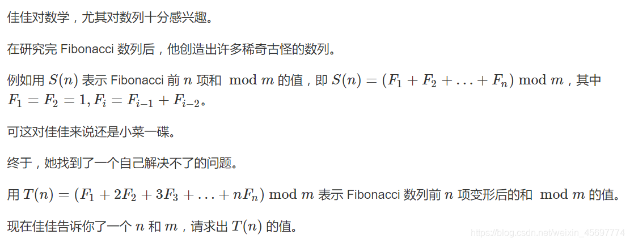
例4：佳佳的斐波那契(LOJ10222)

Slide 15

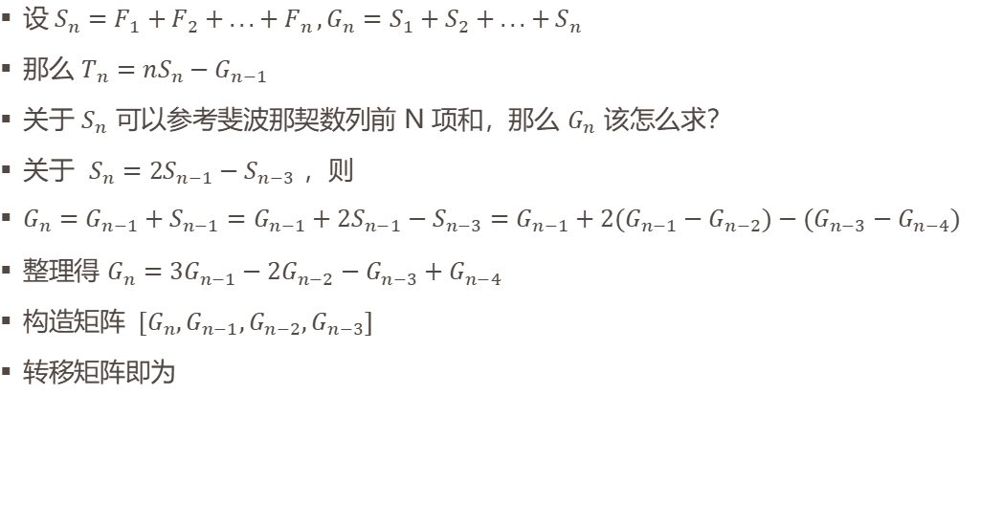
例4：佳佳的斐波那契(LOJ10222)
设 $S_{n}=F_{1}+F_{2}+...+F_{n },G_{n}=S_{1}+S_{2}+...+S_{n }$
那么 $T_{n}={nS}_{n}−G_{n−1}$
关于 $S_{n}$ 可以参考斐波那契数列前 N 项和，那么 $G_{n}$ 该怎么求？
关于 ${S_{n}=2S}_{n−1}−S_{n−3}$ ，则
${G_{n}=G}_{n−1}+S_{n−1}={G_{n−1}+2S}_{n−1}−S_{n−3}=G_{n−1}+2(G_{n−1}−G_{n−2})−(G_{n−3}−G_{n−4})$
整理得 ${G_{n}=3G}_{n−1}−2G_{n−2}−G_{n−3}+G_{n−4}$
构造矩阵 ${[G}_{n},G_{n−1},G_{n−2},G_{n−3}]$
转移矩阵即为
$$\left[\begin{matrix}3 & 1 & 0 & 0 \\ −2 & 0 & 1 & 0 \\ −1 & 0 & 0 & 1 \\ 1 & 0 & 0 & 0\end{matrix}\right]$$

Slide 16
例5：[THUSCH2017] 大魔法师 (P7453)
在 [ 1 , n ]的区间上维护三个值 A _{i} , B _{i} , C _{i} ，要求支持查询区间和和下面六种操作：

Slide 17



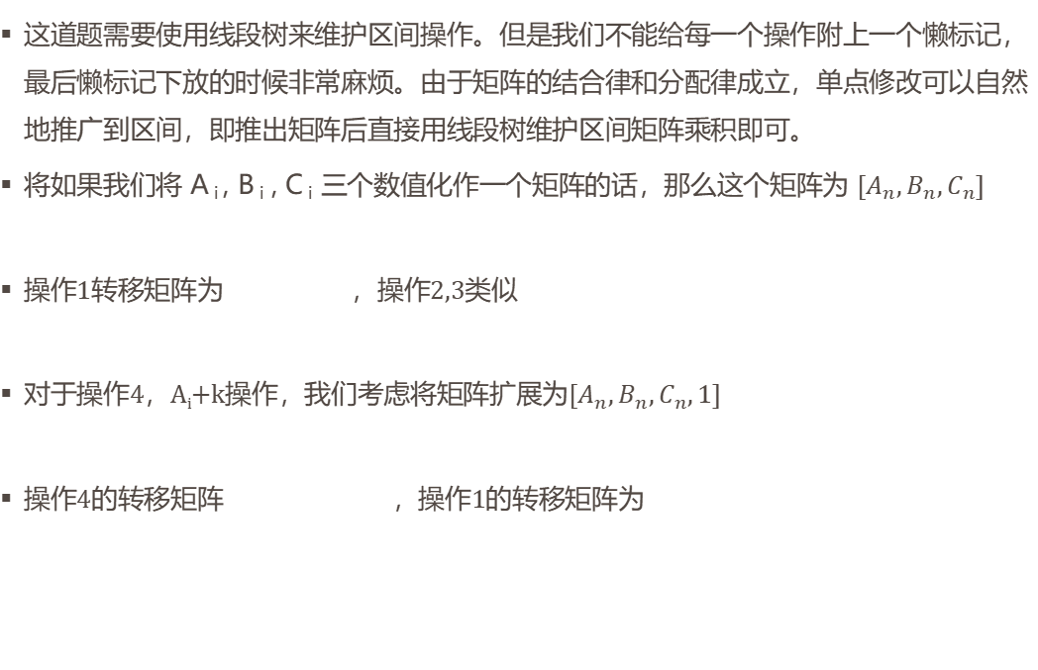
例5：[THUSCH2017] 大魔法师 (P7453)
这道题需要使用线段树来维护区间操作。但是我们不能给每一个操作附上一个懒标记，最后懒标记下放的时候非常麻烦。由于矩阵的结合律和分配律成立，单点修改可以自然地推广到区间，即推出矩阵后直接用线段树维护区间矩阵乘积即可。
将如果我们将 A _{i} , B _{i} , C _{i} 三个数值化作一个矩阵的话，那么这个矩阵为 ${[A}_{n},B_{n},C_{n}]$
操作1转移矩阵为 ，操作2,3类似
对于操作4，A_{i}+k操作，我们考虑将矩阵扩展为${[A}_{n},B_{n},C_{n},1]$
操作4的转移矩阵 ，操作1的转移矩阵为
$$\left[\begin{matrix}1 & 0 & 0 \\ 1 & 1 & 0 \\ 0 & 0 & 1\end{matrix}\right]$$
$$\left[\begin{matrix}1 & 0 & 0 & 0 \\ 0 & 1 & 0 & 0 \\ 0 & 0 & 1 & 0 \\ k & 0 & 0 & 1\end{matrix}\right]$$
$$\left[\begin{matrix}1 & 0 & 0 & 0 \\ 1 & 1 & 0 & 0 \\ 0 & 0 & 1 & 0 \\ 0 & 0 & 0 & 1\end{matrix}\right]$$

Slide 18
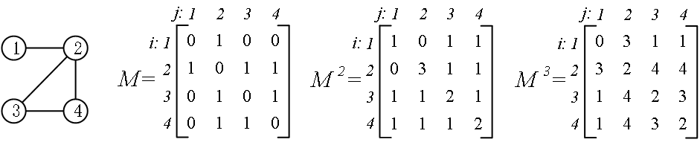
矩阵乘法与路径问题
定理1：计算邻接矩阵的幂G = M^{n}，其中G(i, j)的值是从点i到点j经过n条边（或n-1个点）的总路径数量。

Slide 19
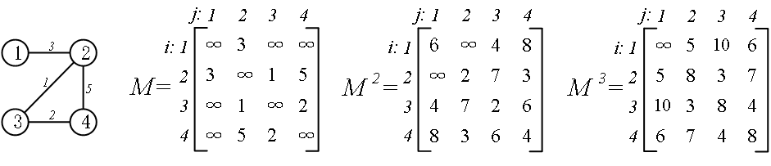
矩阵乘法与路径问题
定理2：计算邻接矩阵的广义幂G = M^{n}，G(i, j)的值是从i到j经过n条边（或n-1个点）的最短路径长度。

Slide 20
例6 P5789 [TJOI2017] 可乐
【题目描述】
加里敦星球的人们特别喜欢喝可乐。因而，他们的敌对星球研发出了一个可乐机器人，并且放在了加里敦 星球的 1 号城市上。这个可乐机器人有三种行为：停在原地，去下一个相邻的城市，自爆。它每一秒都 会随机触发一种行为。现在给加里敦星球城市图，在第 0 秒时可乐机器人在 1 号城市，问经过了 t 秒，可乐机器人的行为方案数是多少？

Slide 21
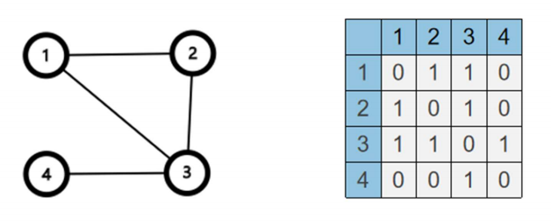
例6 P5789 [TJOI2017] 可乐
使用邻接矩阵存储这个图，先不考虑自爆和原地停留的情况。如果点 u ，v 存在连边，则令 a[u][v]=a[v][u]=1。

Slide 22
例6 P5789 [TJOI2017] 可乐
当只有一个邻接矩阵时，a[1][2]=1可以看作1到2有1种方案，a[1][3]可以看做1到3有1种方案，a[1][4]可以看做1到4有0种方案。
两个邻接矩阵A相乘时，乘积矩阵中
a[1][1]=a[1][1]*a[1][1]+a[1][2]*a[2][1]+a[1][3]*a[3][1]+a[1][4]*a[4][1]=2,
可以看做起点为1，终点为1，经过2步，有2种方案。
其中a[1][2]*a[2][1]=1表示路径1−>2−>1，a[1][3]*a[3][1]=1表示路径1−>3−>1，a[1][4]+a[4][1]=0表示的路径1−>4−>1不存在。

Slide 23
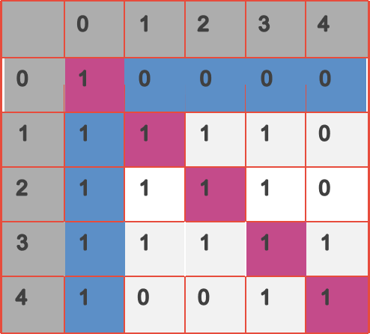
例6 P5789 [TJOI2017] 可乐
A^t
第 i 行 第j 列的数字 a[i][j] 表示的就是起点为 i 终点为 j ，经过 t 步的方案数。

Slide 24
例7：P2886 [USACO07NOV]Cow Relays G
问题：求两点之间的最短路，要求必须经过n条边（或n-1个点），而且是最短的。

Slide 25
行列式相关
什么是排列？
将n个不同的元素排成一列，称为这n个元素的排列。
对于一种排列中，如果存在正整数 i, j 使得 1 ≤ i < j ≤ n 而且 A[i] > A[j]，则 <A[i], A[j]> 这个有序对称为 A 的一个逆序对。
同时，若一个排列的逆序数为奇数，则称它为奇排列。若一个排列的逆序数为偶数，则称它为偶排列。
定义一个排列A的符号为(-1)^N(A)，其中N(A)表示一个排列中的逆序对数

Slide 26
行列式相关
对换：将一个排列中的某两个元素对换，其余元素不变，则称这样的变换为对换。
性质：对换改变排列的奇偶性

Slide 27
行列式相关
关于刚才那个性质的证明：
若一个对换交换了排列中相邻的两个元素，设位置为 x 和x + 1，则由逆序对的定义，只有 x, x + 1 的逆序情况改变。
其它数对的逆序情况均不变。于是排列的奇偶性被改变。
若该对换交换的不是相邻的两个元素，设其中还有 k 个元素，设这两个元素的位置为 x 和 x + k + 1。
则这可以对换可以看作 k + 1 次相邻对换 (将 a(x + k + 1) 移到位置 x) 和之后的 k 次相邻对换 (将现在在位置 x + 1 的 a(x) 移到位置 x + k + 1)。
而每次相邻对换改变排列的奇偶性，而我们作了 2k + 1 (奇数) 次相邻对换，于是排列的奇偶性被改变。
综上，对换改变排列的奇偶性

Slide 28
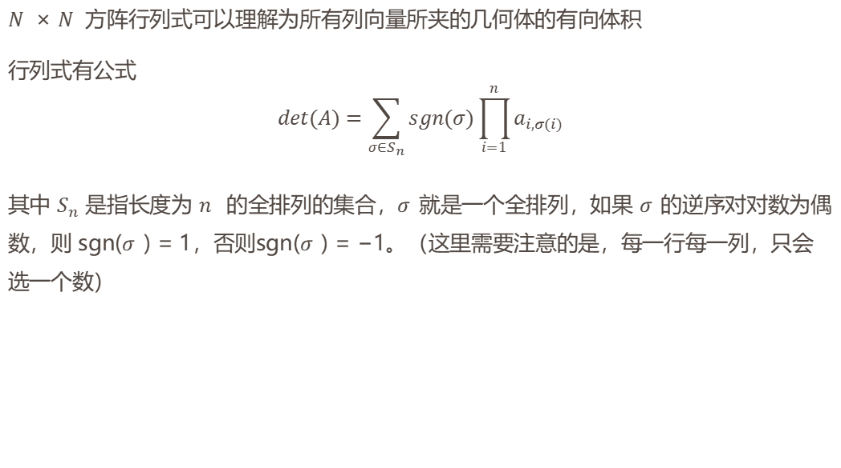
行列式
𝑁 × 𝑁 方阵行列式可以理解为所有列向量所夹的几何体的有向体积
行列式有公式
$$det(A)=\sum_{σ∈S_{n}}{sgn(σ)\prod_{i=1}^{n}{a_{i,σ(i)}}}$$
其中 $S_{n}$ 是指长度为 𝑛 的全排列的集合，𝜎就是一个全排列，如果 𝜎的逆序对对数为偶数，则 sgn(𝜎) = 1，否则sgn(𝜎) = −1。（这里需要注意的是，每一行每一列，只会选一个数）

Slide 29
行列式相关
比如说
2 1
3 4
这个矩阵的行列式就应该是2*4-3*1 = 5
特别地，对于上三角形式的数表，他的行列式就是所有主对角线上元素的乘积。

Slide 30
上三角行列式
主对角线下方全为0的n阶行列式称为上三角行列式
上三角行列式的值为对角线上N个元素的乘积

Slide 31
一些好用的性质！
1.交换行列式的两行，行列式变号
证明:交换行列式的两行，相当于对于所有的排列都发生一次对换，对换改变逆序对的奇偶性，也就会改变符号。
2.如果行列式有两行完全相同，则此行列式等于 0。
证明：比较显然的是，交换两行不会影响行列式值的大小。把这两行互换，有 D = −D，故 D = 0。
3.行列式的某一行中所有元素都乘以同一常数 k，等于用数 k乘以此行列式。
证明显然（相当于每一个排列都乘了一个k）
推论：行列式的某一行中所有元素的公因子可以提到行列式的外面。

Slide 32
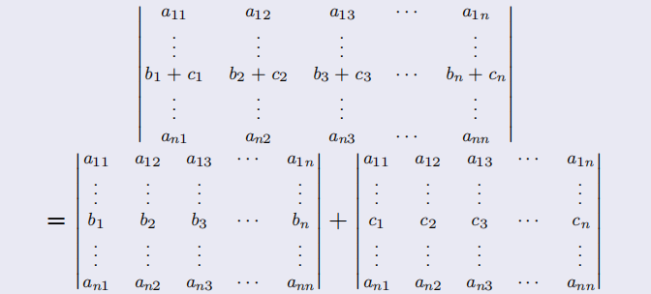
一些好用的性质！
4.若行列式有两行元素对应成比例，则此行列式等于 0。
使用性质2，3即可证明（先提公因子，然后成比例）
5.若行列式的某一行的元素都是两数之和，则此行列式等于对
应两个行列式之和。
即：

Slide 33
一些好用的性质！
证明：可以理解为大矩阵的行列式的sigma的每一项是......*(xi+yi)
然后分成两个矩阵就是 ........*xi + .........*yi，所以是等价的
6.把行列式的某一行的各元素乘以同一数后，然后加到另一行
对应的元素上去，行列式的值不变。
证明：加完直接分离，然后成比例的行列式为0。

Slide 34
行列式相关
那说了这么多性质。我们该如何求行列式呢？
一个朴素的想法肯定是直接暴力枚举所有的排列，然后计算他们的贡献。但这样的时间复杂度显然是无法接受的
然而我们发现，上三角行列式的值是非常容易计算的。因此，我们可以尝试使用上面 6 个性质，来对行列式进行恒等变形或常数倍数的变形。
我们从左到右，一列一列地将该元素清零。具体地讲，第 i步我们通过 a[i][i] 使用性质6将 a[j][i](j > i) 变为 0。直到主对角线下方所有元素都变为0。
那么最后这个行列式的值就是主对角线元素的乘积。
我们不难发现这样的算法的复杂度是O(n^3)

Slide 35

线性方程组和高斯消元
一个线性方程组有m个一次方程，n个变量
把所有的系数写成一个m行n列的矩阵，把每个方程等号右侧的常数放在最右列上，得到一个m行n+1列的增广矩阵。
高斯消元法步骤：1.增广矩阵行初等行变换为行最简形；2. 还原线性方程组；3. 求解第一个变量；4. 补充自由未知量；5. 列表示方程组通解。
$$\left\{\begin{aligned} 3x_{0}+7x_{1}−5x_{2}=47 \\ x_{0}+4x_{1}+x_{2}=58 \\ 8x_{0}−3x_{1}+{9x}_{2}=88\end{aligned}\right.⇒\left[\left.\begin{matrix}3 & 7 & −5 \\ 1 & 4 & 1 \\ 8 & −3 & 9\end{matrix}\right|\left.\begin{matrix}47 \\ 58 \\ 88\end{matrix}\right.\right]$$

Slide 36

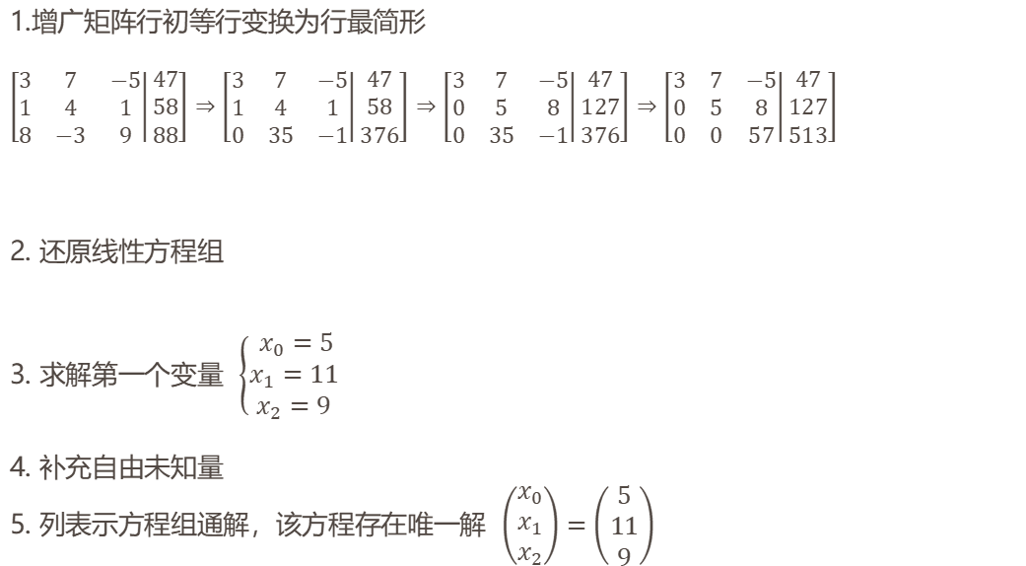
高斯消元法
1.增广矩阵行初等行变换为行最简形
$$\left[\left.\begin{matrix}3 & 7 & −5 \\ 1 & 4 & 1 \\ 8 & −3 & 9\end{matrix}\right|\left.\begin{matrix}47 \\ 58 \\ 88\end{matrix}\right.\right]⇒\left[\left.\begin{matrix}3 & 7 & −5 \\ 1 & 4 & 1 \\ 0 & 35 & −1\end{matrix}\right|\left.\begin{matrix}47 \\ 58 \\ 376\end{matrix}\right.\right]⇒\left[\left.\begin{matrix}3 & 7 & −5 \\ 0 & 5 & 8 \\ 0 & 35 & −1\end{matrix}\right|\left.\begin{matrix}47 \\ 127 \\ 376\end{matrix}\right.\right]⇒\left[\left.\begin{matrix}3 & 7 & −5 \\ 0 & 5 & 8 \\ 0 & 0 & 57\end{matrix}\right|\left.\begin{matrix}47 \\ 127 \\ 513\end{matrix}\right.\right]$$
2. 还原线性方程组
3. 求解第一个变量$\left\{\begin{aligned} x_{0}=5 \\ x_{1}=11 \\ x_{2}=9\end{aligned}\right.$
4. 补充自由未知量
5. 列表示方程组通解，该方程存在唯一解 $\left(\begin{matrix}x_{0} \\ x_{1} \\ x_{2}\end{matrix}\right)=\left(\begin{matrix}5 \\ 11 \\ 9\end{matrix}\right)$
$$\left[\left.\begin{matrix}3 & 7 & −5 \\ 0 & 5 & 8 \\ 0 & 0 & 57\end{matrix}\right|\left.\begin{matrix}47 \\ 127 \\ 513\end{matrix}\right.\right]⇒\left\{\begin{aligned} {3x}_{0}+7x_{1}−5x_{2}=47 \\ {5x}_{1}+8x_{2}=127 \\ {57x}_{2}=513\end{aligned}\right.$$

Slide 37


无穷解和无解
1.无穷解
2.无解
$$\left\{\begin{aligned} 3x_{0}+7x_{1}−5x_{2}=47 \\ x_{0}+4x_{1}+x_{2}=58 \\ 2x_{0}+3x_{1}−{6x}_{2}=−11\end{aligned}\right.⇒\left[\left.\begin{matrix}3 & 7 & −5 \\ 1 & 4 & 1 \\ 2 & 3 & −6\end{matrix}\right|\left.\begin{matrix}47 \\ 58 \\ −11\end{matrix}\right.\right]⇒\left[\left.\begin{matrix}3 & 7 & −5 \\ 0 & 5 & 8 \\ 0 & 0 & 0\end{matrix}\right|\left.\begin{matrix}47 \\ 127 \\ 0\end{matrix}\right.\right]$$
$$\left\{\begin{aligned} 3x_{0}+7x_{1}−5x_{2}=47 \\ x_{0}+4x_{1}+x_{2}=58 \\ 2x_{0}+3x_{1}−{6x}_{2}=5\end{aligned}\right.⇒\left[\left.\begin{matrix}3 & 7 & −5 \\ 1 & 4 & 1 \\ 2 & 3 & −6\end{matrix}\right|\left.\begin{matrix}47 \\ 58 \\ 5\end{matrix}\right.\right]⇒\left[\left.\begin{matrix}3 & 7 & −5 \\ 0 & 5 & 8 \\ 0 & 0 & 0\end{matrix}\right|\left.\begin{matrix}47 \\ 127 \\ 16\end{matrix}\right.\right]$$

Slide 38
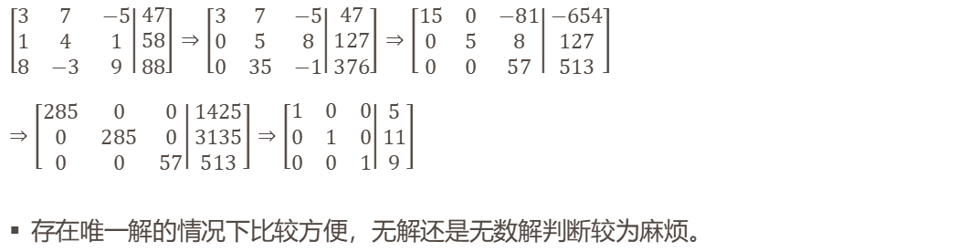
高斯-约旦消元法
一种程式化的简单消元方法
$$\left[\left.\begin{matrix}3 & 7 & −5 \\ 1 & 4 & 1 \\ 8 & −3 & 9\end{matrix}\right|\left.\begin{matrix}47 \\ 58 \\ 88\end{matrix}\right.\right]⇒\left[\left.\begin{matrix}3 & 7 & −5 \\ 0 & 5 & 8 \\ 0 & 35 & −1\end{matrix}\right|\left.\begin{matrix}47 \\ 127 \\ 376\end{matrix}\right.\right]⇒\left[\left.\begin{matrix}15 & 0 & −81 \\ 0 & 5 & 8 \\ 0 & 0 & 57\end{matrix}\right|\left.\begin{matrix}−654 \\ 127 \\ 513\end{matrix}\right.\right]$$
$$⇒\left[\left.\begin{matrix}285 & 0 & 0 \\ 0 & 285 & 0 \\ 0 & 0 & 57\end{matrix}\right|\left.\begin{matrix}1425 \\ 3135 \\ 513\end{matrix}\right.\right]⇒\left[\left.\begin{matrix}1 & 0 & 0 \\ 0 & 1 & 0 \\ 0 & 0 & 1\end{matrix}\right|\left.\begin{matrix}5 \\ 11 \\ 9\end{matrix}\right.\right]$$
存在唯一解的情况下比较方便，无解还是无数解判断较为麻烦。

